Slide 1
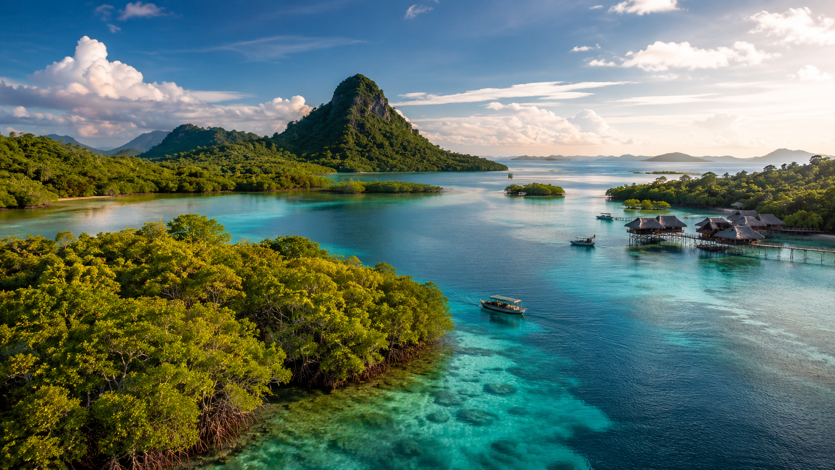
FORMULASI
STRATEGI
PARIWISATA
Dari analisis destinasi menuju pilihan strategi yang realistis, berkelanjutan, dan terukur.
Materi Perkuliahan
Notes:
Penjelasan dosen:
Buka materi dengan menekankan bahwa strategi pariwisata bukan sekadar promosi, tetapi proses memilih arah pengembangan destinasi berdasarkan kekuatan, peluang, keterbatasan, dan kebutuhan wisatawan.

Slide 2

Capaian Pembelajaran
Setelah mengikuti materi ini, mahasiswa mampu:
1
Menganalisis kondisi destinasi dari aspek internal dan eksternal.
2
Menyusun isu strategis menggunakan SWOT, TOWS, STP, dan value proposition.
3
Merumuskan strategi, program, indikator, dan evaluasi yang dapat dijalankan.
Output akhir: rancangan strategi destinasi wisata
Formulasi Strategi Pariwisata
02
Notes:
Penjelasan dosen:
Tekankan tiga kemampuan utama: membaca data destinasi, mengolahnya menjadi isu strategis, lalu mengubah isu tersebut menjadi strategi dan program yang terukur.

Slide 3
Konsep Dasar Strategi Pariwisata
Strategi adalah pilihan arah, bukan daftar kegiatan sebanyak-banyaknya.
Tujuan
Pilihan
Apa perubahan utama yang ingin dicapai destinasi?
Segmen, produk, pasar, dan keunggulan apa yang dipilih?
Sumber Daya
Keberlanjutan
Aset, dana, SDM, jejaring, dan teknologi apa yang tersedia?
Bagaimana manfaat ekonomi selaras dengan sosial-budaya dan lingkungan?
Inti formulasi strategi: memilih cara terbaik agar destinasi bernilai bagi wisatawan, masyarakat, pelaku usaha, dan lingkungan.
Formulasi Strategi Pariwisata
03
Notes:
Penjelasan dosen:
Gunakan slide ini untuk membedakan strategi dari kegiatan. Kegiatan dapat banyak, tetapi strategi harus menunjukkan pilihan prioritas dan alasan pemilihannya.

Slide 4
Alur Formulasi Strategi
Formulasi dilakukan secara bertahap agar pilihan strategi berbasis data.
1
2
3
4
5
Diagnosis destinasi
Analisis situasi
Isu strategis
Alternatif strategi
Pilihan strategi
Mengumpulkan data kondisi awal
Internal, eksternal, stakeholder
Masalah dan peluang prioritas
SWOT/TOWS, STP, branding
Prioritas, program, indikator
Prinsip: semakin baik diagnosis awal, semakin tepat pilihan strategi yang dibuat.
Formulasi Strategi Pariwisata
04
Notes:
Penjelasan dosen:
Sampaikan bahwa mahasiswa tidak langsung membuat strategi tanpa diagnosis. Alur ini dapat dipakai sebagai kerangka tugas kelompok atau studi kasus destinasi.

Slide 5
Analisis Lingkungan Eksternal
Membaca peluang dan ancaman di luar kendali langsung pengelola destinasi.
P
Politik & kebijakan
E
Ekonomi
S
Sosial-budaya
perizinan, tata ruang, prioritas pemerintah
daya beli, investasi, harga transportasi
tren wisata, perilaku wisatawan, nilai lokal
T
Teknologi
E
Ekologi
L
Legal
platform digital, data, pembayaran non-tunai
daya dukung, cuaca, konservasi, sampah
aturan usaha, keselamatan, perlindungan konsumen
Pertanyaan kunci: faktor eksternal mana yang paling memengaruhi kunjungan, belanja wisatawan, dan keberlanjutan destinasi?
Formulasi Strategi Pariwisata
05
Notes:
Penjelasan dosen:
PESTEL membantu mahasiswa membaca faktor luar yang memengaruhi destinasi. Minta contoh lokal: akses jalan, kebijakan tiket, tren wisata keluarga, atau promosi digital.

Slide 6
Analisis Internal Destinasi: Kerangka 6A
Menilai kesiapan destinasi dari sisi produk dan pengelolaan.
Attractions
Accessibility
Daya tarik alam, budaya, buatan
Akses transportasi dan informasi
Kesiapan
Destinasi
Amenities
Ancillary
Akomodasi, toilet, kuliner, parkir
Kelembagaan, keamanan, layanan kesehatan
Activities
Available Packages
Aktivitas wisata dan pengalaman
Paket dan rute perjalanan
Formulasi Strategi Pariwisata
06
Notes:
Penjelasan dosen:
Kerangka 6A membantu mengukur apakah destinasi siap menerima wisatawan. Tidak cukup memiliki daya tarik; akses, fasilitas, kelembagaan, aktivitas, dan paket juga harus diperhatikan.

Slide 7

Analisis Stakeholder
Strategi pariwisata akan berhasil jika aktor kunci bergerak dalam arah yang sama.
Pemerintah
regulasi, infrastruktur, promosi daerah
Masyarakat
hospitality, budaya lokal, pengawasan sosial
Pelaku usaha
investasi, paket wisata, kualitas layanan
Akademisi/komunitas
riset, pelatihan, pendampingan
Wisatawan
umpan balik, pengalaman, reputasi digital
Kunci formulasi: petakan kepentingan, pengaruh, kontribusi, dan potensi konflik setiap aktor.
Formulasi Strategi Pariwisata
07
Notes:
Penjelasan dosen:
Dalam pariwisata, masyarakat bukan objek tetapi aktor. Jelaskan risiko jika strategi hanya dibuat oleh pemerintah atau investor tanpa partisipasi warga.

Slide 8
Analisis SWOT
Mengidentifikasi kekuatan, kelemahan, peluang, dan ancaman destinasi.
Strengths
Weaknesses
Keunggulan internal
Contoh: daya tarik unik, budaya lokal, lokasi strategis.
Keterbatasan internal
Contoh: fasilitas minim, SDM belum terlatih, akses sulit.
Opportunities
Threats
Peluang eksternal
Contoh: tren wisata alam, dukungan pemerintah, pasar digital.
Ancaman eksternal
Contoh: kerusakan lingkungan, pesaing, cuaca ekstrem.
Catatan: SWOT yang baik harus spesifik, berbasis data, dan tidak berisi pernyataan umum.
Formulasi Strategi Pariwisata
08
Notes:
Penjelasan dosen:
Minta mahasiswa membedakan faktor internal dan eksternal. Kekuatan dan kelemahan berasal dari dalam destinasi; peluang dan ancaman berasal dari luar destinasi.

Slide 9
Dari SWOT ke TOWS
SWOT memetakan situasi; TOWS mengubahnya menjadi alternatif strategi.
Peluang (O)
Ancaman (T)
Kekuatan (S)
SO
gunakan kekuatan
untuk mengambil peluang
ST
gunakan kekuatan
untuk mengurangi ancaman
Kelemahan (W)
WO
perbaiki kelemahan
agar peluang bisa diraih
WT
kurangi kelemahan
dan hindari ancaman
Contoh rumusan: “Mengembangkan paket wisata edukatif berbasis konservasi dengan promosi digital kepada segmen keluarga dan komunitas.”
Formulasi Strategi Pariwisata
09
Notes:
Penjelasan dosen:
Jelaskan bahwa TOWS tidak berhenti pada daftar faktor, tetapi menghasilkan kombinasi strategi. Rumusan strategi sebaiknya mengandung tindakan, sasaran, dan arah keunggulan.

Slide 10
STP: Segmenting, Targeting, Positioning
Menentukan siapa wisatawan utama dan bagaimana destinasi ingin diingat.
1
2
3
Segmenting
Targeting
Positioning
Membagi pasar wisatawan
Memilih segmen prioritas
Menciptakan posisi unik
demografi, motivasi, gaya perjalanan, belanja, media yang digunakan
segmen paling potensial, sesuai kapasitas dan citra destinasi
alasan utama wisatawan memilih destinasi dibanding alternatif lain
Positioning yang kuat menjawab: “Destinasi ini paling cocok untuk siapa, menawarkan pengalaman apa, dan berbeda karena apa?”
Formulasi Strategi Pariwisata
10
Notes:
Penjelasan dosen:
Berikan contoh: wisatawan keluarga, komunitas pecinta alam, backpacker, wisatawan edukasi, atau wisatawan premium. Setiap segmen membutuhkan strategi berbeda.

Slide 11
Value Proposition Destinasi
Merumuskan nilai utama yang dijanjikan kepada wisatawan.
1
Target wisatawan
siapa yang dilayani?
2
Manfaat utama
pengalaman apa yang dirasakan?
3
Bukti pembeda
mengapa destinasi ini kredibel?
4
Keberlanjutan
bagaimana manfaatnya bagi masyarakat dan lingkungan?
Contoh kalimat:
“Destinasi pesisir yang menghadirkan pengalaman bahari edukatif, aman, dan ramah masyarakat lokal.”
Formulasi Strategi Pariwisata
11
Notes:
Penjelasan dosen:
Nilai destinasi harus ringkas dan mudah diingat. Value proposition menjadi dasar bagi produk, narasi promosi, pelayanan, dan indikator keberhasilan.

Slide 12
Alternatif Strategi Produk–Pasar
Mengembangkan strategi berdasarkan produk wisata dan pasar yang dituju.
Pasar
Penetrasi Pasar
Pengembangan Pasar
Produk lama – pasar lama
Optimalkan kualitas, harga, promosi ulang.
Produk lama – pasar baru
Masuk segmen atau wilayah promosi baru.
Produk
Pengembangan Produk
Diversifikasi
Produk baru – pasar lama
Tambah atraksi, paket, dan pengalaman.
Produk baru – pasar baru
Kembangkan konsep baru dengan risiko lebih tinggi.
Formulasi Strategi Pariwisata
12
Notes:
Penjelasan dosen:
Gunakan matriks ini untuk menunjukkan bahwa strategi tidak harus selalu menciptakan produk baru. Kadang strategi terbaik adalah memperkuat pasar yang sudah ada atau memperbaiki kualitas layanan.

Slide 13
Formulasi Program Strategis
Strategi diturunkan menjadi program agar dapat dijalankan.
Produk & pengalaman
Pasar & promosi
SDM & kelembagaan
Keberlanjutan
Infrastruktur & akses
paket wisata, interpretasi, event, amenitas
branding, konten digital, kerja sama agen
pelatihan layanan, SOP, forum kolaborasi
daya dukung, konservasi, pengelolaan sampah
transportasi, signage, informasi, keselamatan
Program yang baik memiliki: tujuan, sasaran, penanggung jawab, jadwal, anggaran, indikator, dan risiko.
Formulasi Strategi Pariwisata
13
Notes:
Penjelasan dosen:
Jelaskan bahwa program strategis harus operasional. Rumus sederhana: strategi menjawab arah, program menjawab bagaimana, indikator menjawab apakah berhasil.

Slide 14
Prioritas Strategi
Tidak semua strategi dapat dilakukan sekaligus; perlu pemilihan prioritas.
Dampak tinggi
Kriteria penilaian strategi
Quick wins
Major projects
1
Kesesuaian dengan visi destinasi
2
Dampak ekonomi dan sosial
3
Biaya dan ketersediaan sumber daya
Usaha rendah
4
Risiko lingkungan dan operasional
Fill-ins
Reconsider
5
Kemudahan implementasi
Formulasi Strategi Pariwisata
14
Notes:
Penjelasan dosen:
Gunakan matriks dampak-usaha untuk mengajari mahasiswa menentukan strategi awal. Strategi prioritas bukan hanya yang menarik, tetapi yang berdampak dan realistis dijalankan.

Slide 15
Keberlanjutan dan Risiko
Strategi pariwisata harus menjaga keseimbangan ekonomi, sosial, dan lingkungan.
Mitigasi risiko
Lingkungan
Ekonomi
Sosial Budaya
Overtourism
melebihi daya dukung destinasi
daya dukung, konservasi, sampah
pendapatan, investasi, UMKM
partisipasi, nilai lokal, keadilan manfaat
Konflik sosial
manfaat tidak merata atau budaya dikomersialkan
Kerusakan lingkungan
sampah, ekosistem rusak, emisi perjalanan
Prinsip keseimbangan
Keselamatan
risiko transportasi, cuaca, aktivitas wisata
Keberlanjutan bukan tambahan, melainkan dasar formulasi strategi sejak awal.
Formulasi Strategi Pariwisata
15
Notes:
Penjelasan dosen:
Keberlanjutan harus masuk sejak formulasi, bukan ditambahkan di akhir. Strategi pariwisata yang baik tidak mengorbankan lingkungan dan masyarakat demi angka kunjungan.

Slide 16
Indikator dan Evaluasi Strategi
Strategi harus dilengkapi indikator agar kemajuan dapat dipantau.
Input
Aktivitas
Output
Outcome
Impact
anggaran, SDM, sarana
pelatihan, promosi, event
jumlah paket, konten, peserta
kunjungan, pendapatan, kepuasan
kesejahteraan, konservasi, reputasi
Contoh KPI: jumlah kunjungan berkualitas • lama tinggal • belanja wisatawan • tingkat kepuasan • pendapatan masyarakat • kondisi lingkungan
Metode evaluasi: survei wisatawan, observasi lapangan, data transaksi, analitik media sosial, dan forum evaluasi stakeholder.
Formulasi Strategi Pariwisata
16
Notes:
Penjelasan dosen:
Jelaskan perbedaan output, outcome, dan impact. Output menunjukkan kegiatan sudah dilakukan, tetapi outcome dan impact menunjukkan apakah strategi memberi perubahan.

Slide 17
Mini Studi Kasus: Destinasi Bahari
Contoh arah formulasi strategi untuk Pulau Pahawang/Lampung sebagai latihan.
Isu strategis
kunjungan musiman, daya dukung ekosistem, kualitas layanan, dan koordinasi pelaku wisata
Strategi utama
wisata bahari berbasis konservasi, paket edukasi, peningkatan SOP layanan, dan promosi digital tersegmentasi
Program awal
pelatihan pemandu, standar keselamatan snorkeling, kalender konten, pengelolaan sampah, dan kemitraan UMKM
Indikator
kepuasan wisatawan, pendapatan lokal, jumlah paket berkualitas, kepatuhan SOP, dan kualitas lingkungan
Catatan: contoh ini dapat disesuaikan dengan data lapangan, kebijakan daerah, dan hasil observasi mahasiswa.
Formulasi Strategi Pariwisata
17
Notes:
Penjelasan dosen:
Gunakan slide ini sebagai jembatan menuju latihan. Tekankan bahwa Pahawang dipakai sebagai contoh destinasi bahari; mahasiswa perlu mengisi data lapangan agar strategi tidak hanya asumsi.

Slide 18
Diskusi dan Tugas Kelompok
Gunakan kerangka formulasi untuk satu destinasi wisata pilihan.
1
Pilih satu destinasi dan rumuskan 3 isu strategis paling penting.
2
Buat SWOT dan ubah menjadi minimal 4 alternatif strategi TOWS.
3
Pilih 1 strategi prioritas, lalu susun program, indikator, dan metode evaluasinya.
Referensi ringkas
UNWTO. Tourism and Sustainable Development; Porter. Competitive Strategy; Kotler & Keller. Marketing Management; Ritchie & Crouch. The Competitive Destination; Dwyer & Kim. Destination Competitiveness.
Formulasi Strategi Pariwisata
18
Notes:
Penjelasan dosen:
Akhiri dengan tugas kelompok. Dorong mahasiswa mempresentasikan strategi yang konkret, berbasis data, dan dapat dievaluasi dengan indikator jelas.

